Slide 1

목차
01
테이블 설계서
02
화면 UI 구성
03
기능 구현
04
에러
05
후 기

Slide 2
Part 1
01. 테이블 설계서
ID_CATEGORIES
 | 자료형 | PK/FK | 제약조건
CATEGORY_CODE | VARCHAR2 (20) | PK |  | 대분류(가전, TV, PC, 모바일) 카테고리를 코드별로 지정하여 저장
CATEGORY_NAME | VARCHAR2 (200) |  | NOT NULL, UNIQUE | 대분류(가전, TV, PC, 모바일) 카테고리를 명칭으로 저장.
COLOR
 | 자료형 | PK/FK | 제약조건
COLOR_CODE | VARCHAR2 (20) | PK |  | 데이터베이스 내의 컬러를 코드별로 지정하여 저장
COLOR_NAME | VARCHAR2 (200) |  | NOT NULL, UNIQUE | 데이터베이스 내의 색상을 명칭으로 저장

Slide 3
Part 1
01. 테이블 설계서
BRAND
 | 자료형 | PK/FK | 제약조건
BRAND_CODE | VARCHAR2 (20) | PK |  | 데이터베이스 내의 브랜드명칭을 코드별로 지정하여 저장
BRAND_NAME | VARCHAR2 (200) |  | NOT NULL, UNIQUE | 데이터베이스 내의 브랜드명칭을 저장
ENERGY_CODE
 | 자료형 | PK/FK | 제약조건
ENERGY_GRADE_CODE | VARCHAR2 (20) | PK |  | 데이터베이스 내의 에너지 소비 등급을 코드별로 지정하여 저장
ENERGY_GRADE_NAME | VARCHAR2 (200) |  | NOT NULL, UNIQUE | 데이터베이스 내의 에너지 소비 등급을 명칭으로 저장

Slide 4
Part 1
01. 테이블 설계서
ID_G_SUB_CATEGORY
 | 자료형 | PK/FK | 제약조건
CATEGORY_CODE | VARCHAR2 (20) | FK |  | 대분류 카테고리 코드
G_SUB_CATEGORY_CODE | VARCHAR2 (20) | PK | NOT NULL, UNIQUE | 가전의 중분류 카테고리를 코드별로 지정하여 저장
G_SUB_CATEGORY_NAME | VARCHAR2 (200) |  |  | 가전의 중분류 카테고리를 이름으로 저장

Slide 5
Part 1
01. 테이블 설계서
ID_G_SUB_SUB_CATEGORY
 | 자료형 | PK/FK | 제약조건
G_SUB_SUB_CATEGORY_CODE | VARCHAR2 (50) | PK |  | 데이터베이스 내의 브랜드명칭을 코드별로 지정하여 저장
G_SUB_CATEGORY_CODE | VARCHAR2 (20) |  | NOT NULL, UNIQUE | 데이터베이스 내의 브랜드명칭을 저장
G_SUB_SUB_CATEGORY_NAME | VARCHAR2 (50)

Slide 6
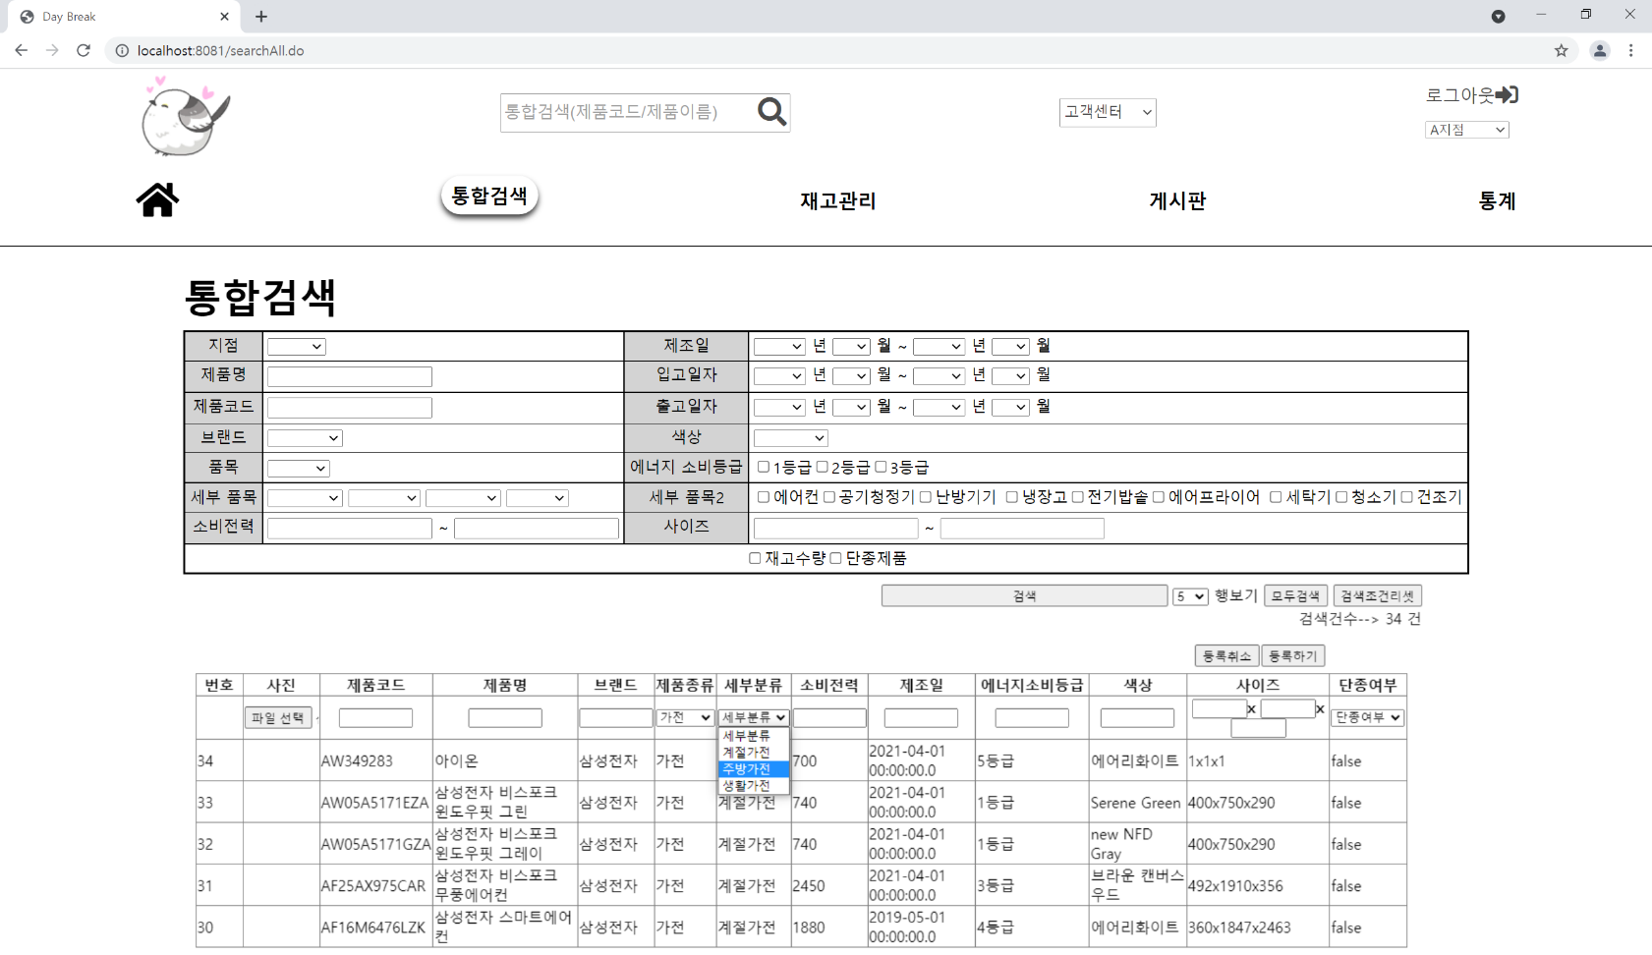
Part 1
02. 화면 UI 구성
※ 각 번호 별 설명
1. 제품 검색 리스트
: 현재까지 저장되어 검색된 제품 리스트.
2. 사진 등록
: 등록하고자 하는 제품의 이미지 등록.
3. 등록 취소
: 작성하고 있는 제품 등록 취소.
4. 등록하기
: 작성중인 제품 등록.
5. 검색 건수
: 검색된 모든 제품의 수량
6. 세부분류 선택
: 등록할 제품의 대분류의 세부분류(중분류) 선택
통합검색 화면 ui 설명
사용자가 설정할 수 있는 검색 사항을 다양하게 함으로서 찾고자 하는 제품군을 찾는 것에 대한 편의성을 제공하고자 하였음
원하는 제품 행에 대한 정보의 등록/ 수정/ 삭제 과정을 간소화 함으로서 수정 / 삭제 과정에 소요되는 시간을 최소화하고자 하였음

Slide 7
Part 1
03. 기능 구현

Slide 8
Part 1
03. 기능 구현

Slide 9
Part 2
후기

Slide 10
Part 2
후기

